Slide 1

Тема №4
Ответственность за коррупционные преступления
План лекции:
Понятие и состав преступления.
Должностные коррупционные преступления.
Экономические коррупционные преступления.
Иные преступления коррупционной направленности.

Slide 2
Преступление
(уголовное правонарушение)
– это виновно совершенное лицом общественно опасное деяние, запрещенное Уголовным кодексом РФ под угрозой наказания.
Признаки преступления:
1) признак деяния,
2) общественная опасность,
3) противозаконность,
4) наказуемость,
5) виновность,
6) признак личности.

Slide 3
Структура Уголовного кодекса РФ
части: Общая и Особенная
разделы: I – VI + VII – XII
главы: 1 – 15.2 + 16 – 34
статьи: 1 – 104.5 + 105 - 361
(части статей) ……………………………….
(пункты)
диспозиция + санкция
(пункты)
(примечания)

Slide 4
Основание уголовной ответственности:
совершение деяния, содержащего признаки состава преступления.
Состав преступления – система признаков, характеризующих конкретное деяние как разновидность преступления.
Группа признаков образует элемент состава.

Slide 5
4 элемента состава преступления
Объект преступления – охраняемые законом общественные отношения (структура Особенной части УК РФ ).
Объективная сторона преступления – внешнее проявление преступного деяния.
Субъективная сторона преступления – внутреннее проявление преступного деяния.
Субъект преступления – лицо, совершившее преступление.

Slide 6
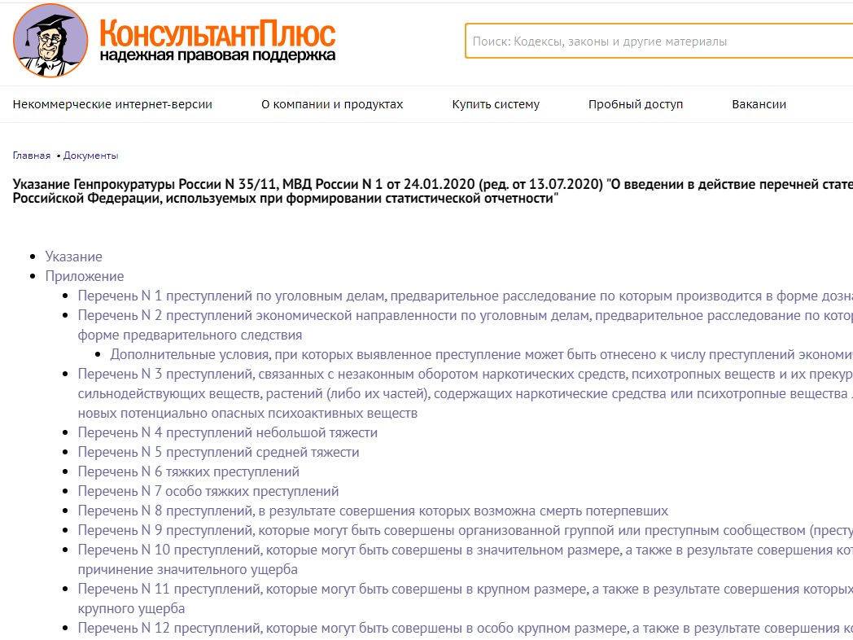
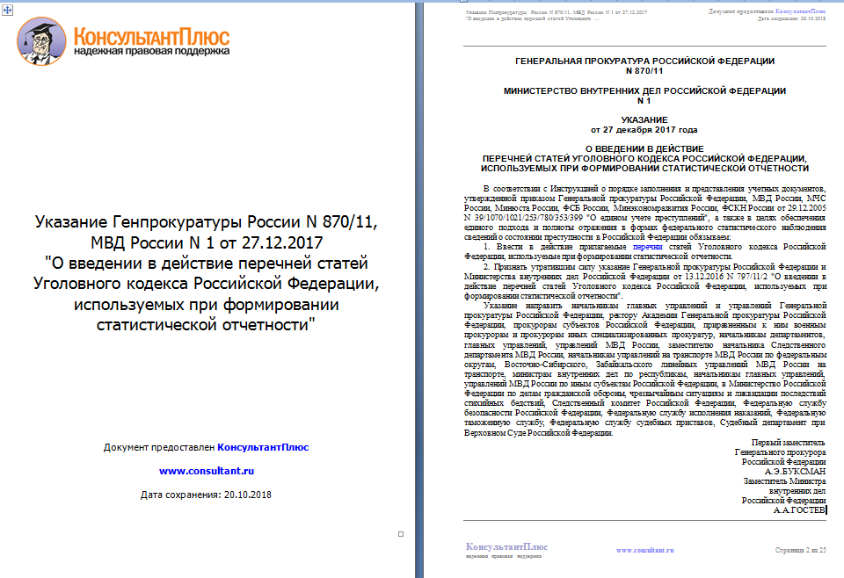

Slide 7
Перечень №23: Преступления коррупционной направленности
К ним относятся противоправные деяния, имеющие все следующие признаки:
наличие надлежащих субъектов уголовно наказуемого деяния, к которым относятся должностные лица, указанные в примечаниях к ст. 285 УК РФ, лица,
выполняющие управленческие функции в коммерческой или иной организации, указанные в примечаниях к ст. 201 УК РФ;

Slide 8
Перечень №23: Преступления коррупционной направленности
связь деяния со служебным положением субъекта, отступлением от его прямых прав и обязанностей;
обязательное наличие у субъекта корыстного мотива (деяние связано
с получением им имущественных прав и выгод для себя или для третьих лиц);
совершение преступления только с прямым умыслом.

Slide 9
Перечень №23: Преступления коррупционной направленности
включает списки:
преступлений, относящихся к перечню без дополнительных условий
(ст. 141.1, 184, 200.5, 201.1, 204, 204.1, 204.2,
п. "а" ч. 2 ст. 226.1, п. "б" ч. 2 ст. 229.1,
ст. 289, 290, 291, 291.1, 291.2);
2) семь списков преступлений, относящихся к перечню при наличии определенных условий;
3) преступлений, которые могут способствовать совершению преступлений коррупционной направленности.

Slide 10
Преступления, относящиеся к перечню без дополнительных условий:
Ст.200.5 Подкуп работника контрактной службы, контрактного управляющего, члена комиссии по осуществлению закупок
Ст.201.1 Злоупотребление полномочиями при выполнении государственного оборонного заказа
ст. 204 Коммерческий подкуп.
ст. 204.1 Посредничество в коммерческом подкупе.

Slide 11
Преступления, относящиеся к перечню без дополнительных условий:
ст. 204.2 Мелкий коммерческий подкуп.
ст. 289 Незаконное участие в предпринимательской деятельности.
ст. 290 Получение взятки.
ст. 291 Дача взятки.
ст. 291.1 Посредничество во взяточничестве.
ст. 291.2 Мелкое взяточничество.

Slide 12
Преступления, относящиеся к перечню без дополнительных условий:
ст. 141.1 Нарушение порядка финансирования избирательной кампании кандидата, избирательного объединения, деятельности инициативной группы по проведению референдума, иной группы участников референдума.
ст. 184 Оказание противоправного влияния на результат официального спортивного соревнования или зрелищного коммерческого конкурса.

Slide 13
Преступления, относящиеся к перечню без дополнительных условий:
ст. 229.1 Контрабанда наркотических средств, психотропных веществ, их прекурсоров или аналогов, растений, содержащих наркотические средства, психотропные вещества или их прекурсоры, либо их частей, содержащих наркотические средства, психотропные вещества или их прекурсоры, инструментов или оборудования, находящихся под специальным контролем и используемых для изготовления наркотических средств или психотропных веществ (п. «б» ч. 2: деяние, совершенное должностным лицом с использованием своего служебного положения).

Slide 14
Преступления, относящиеся к перечню без дополнительных условий:
ст. 226.1 Контрабанда сильнодействующих, ядовитых, отравляющих, взрывчатых, радиоактивных веществ, радиационных источников, ядерных материалов, огнестрельного оружия или его основных частей, взрывных устройств, боеприпасов, оружия массового поражения, средств его доставки, иного вооружения, иной военной техники, а также материалов и оборудования, которые могут быть использованы при создании оружия массового поражения, средств его доставки, иного вооружения, иной военной техники, а равно стратегически важных товаров и ресурсов или культурных ценностей либо особо ценных диких животных и водных биологических ресурсов
(п. «а» ч. 2: деяние, совершенное должностным лицом с использованием своего служебного положения).

Slide 15
Вопросы:
Что такое преступление вообще?
Что такое состав преступления?
Признак состава и элемент состава – что больше?
Как называются элементы состава?
Что такое объект преступления?
Что есть объективная сторона преступления?

Slide 16
Вопросы:
Какой состав – материальный?
Что такое субъективная сторона?
Субъект преступления – кто это?
Что такое специальный субъект?
Кем был принят перечень преступлений коррупционной направленности?
Сколько он содержит однозначно коррупционных преступлений?

